Slide 1

Valorant
// 2023
Készítők: Konkolyi Ármin, Simon Ádám Gyula

Slide 2


VALORANT
5v5 lövöldözős
Egyszerű
Szórakozás
Háttértörténet

Slide 3
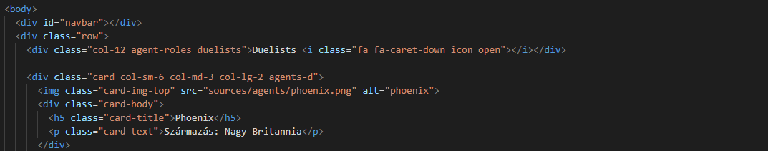


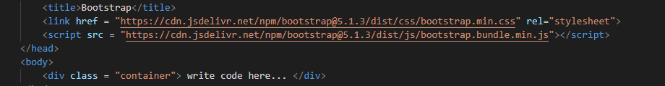



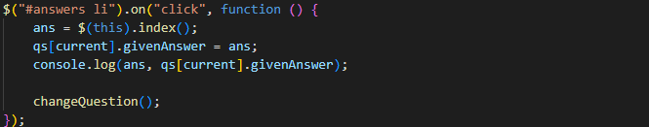
Alkalmazott technológiák
HTML 5
Bootstrap 5
CSS 3
JavaScript

Slide 4
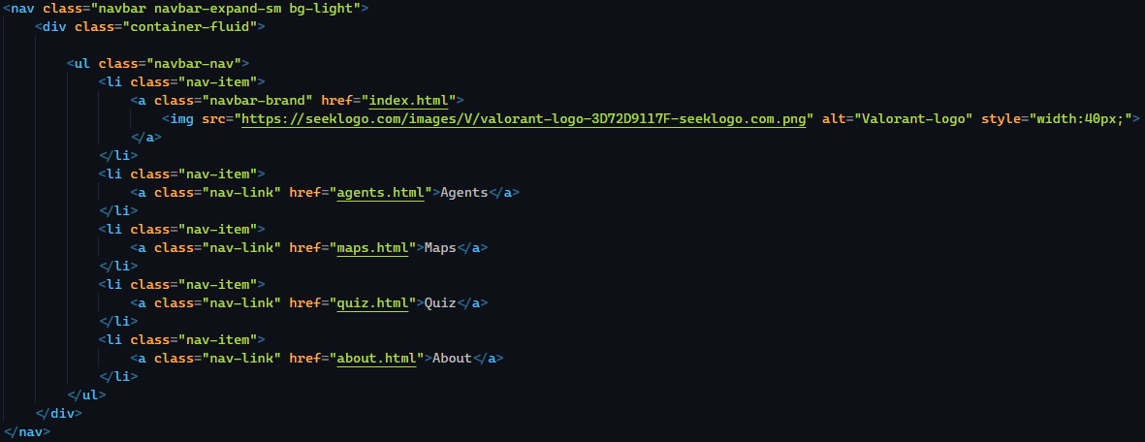
Menürendszer

Slide 5
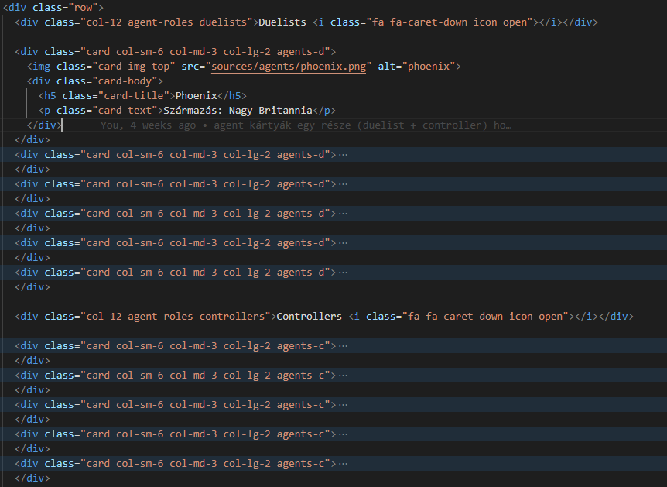
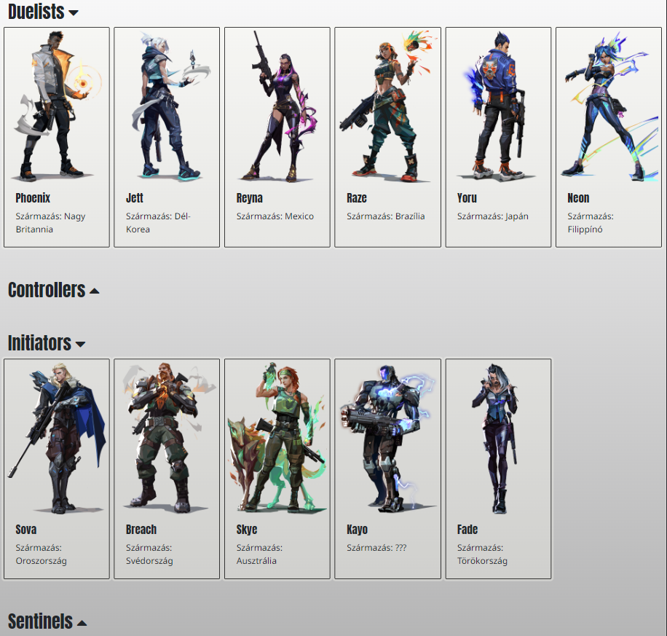
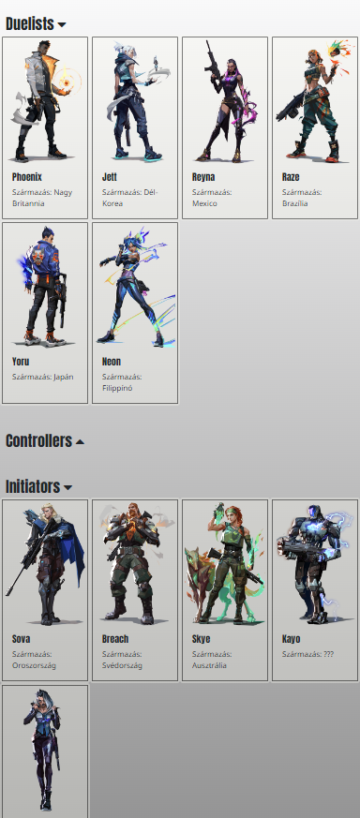
Reszponzív rács
DEMO

Slide 6
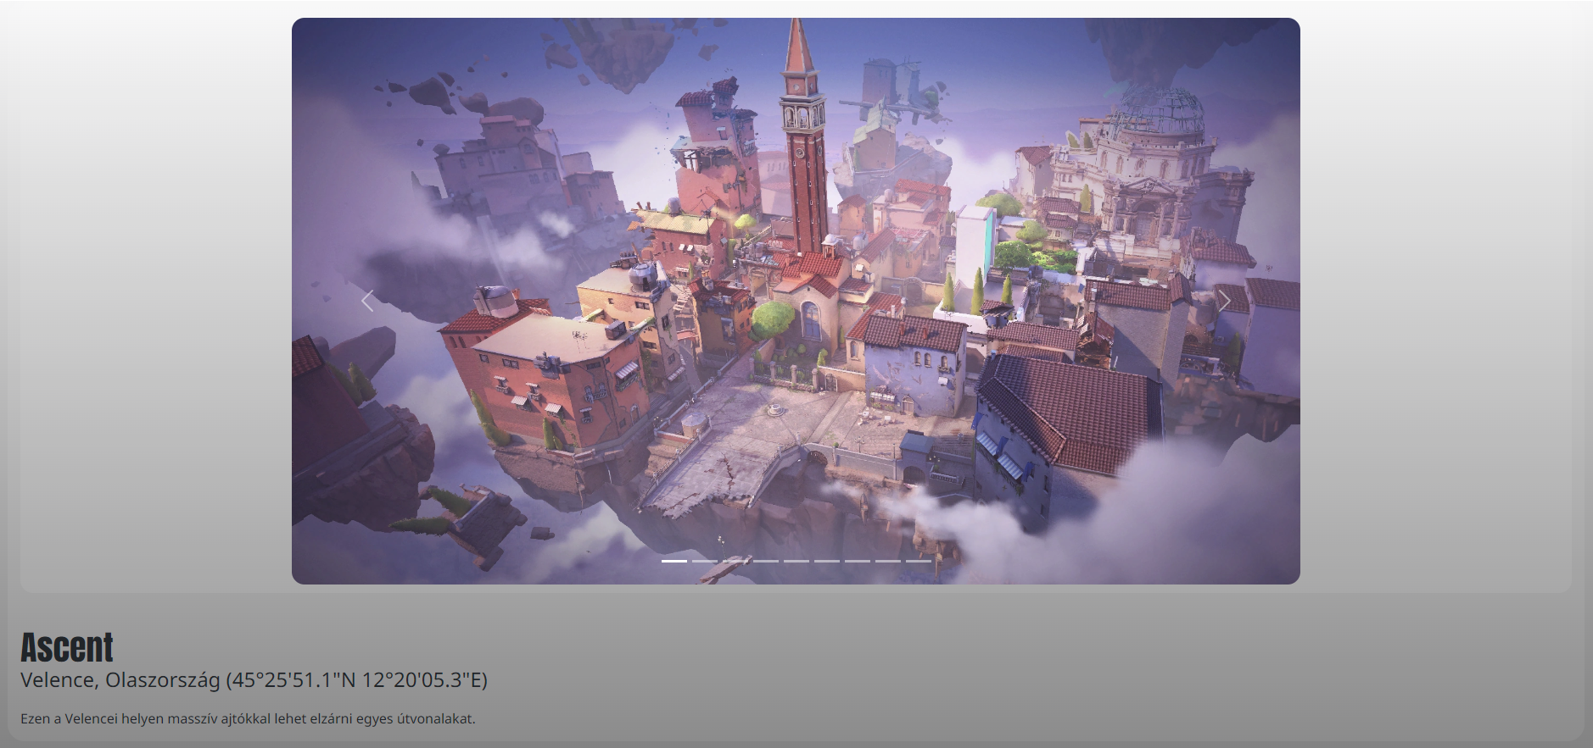
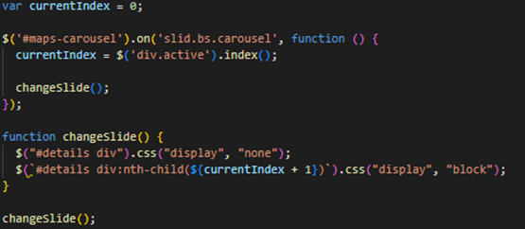
Carousel kialakítása
DEMO

Slide 7
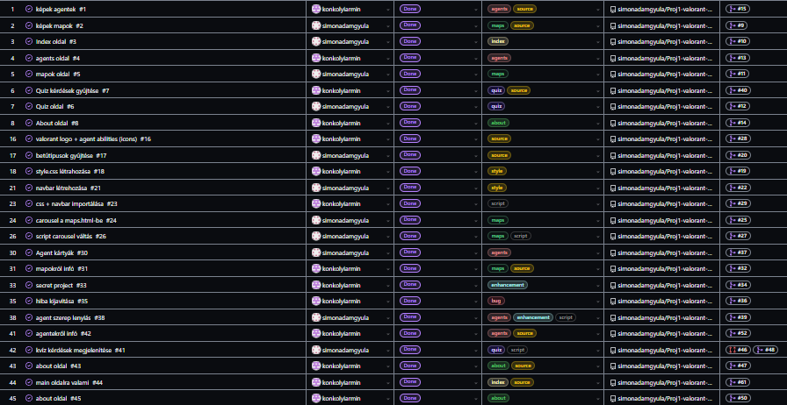

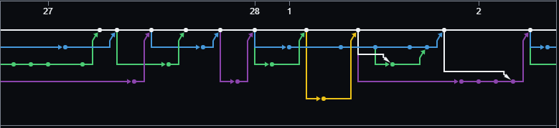
Csoportmunka eszközei
GitHub

Slide 8
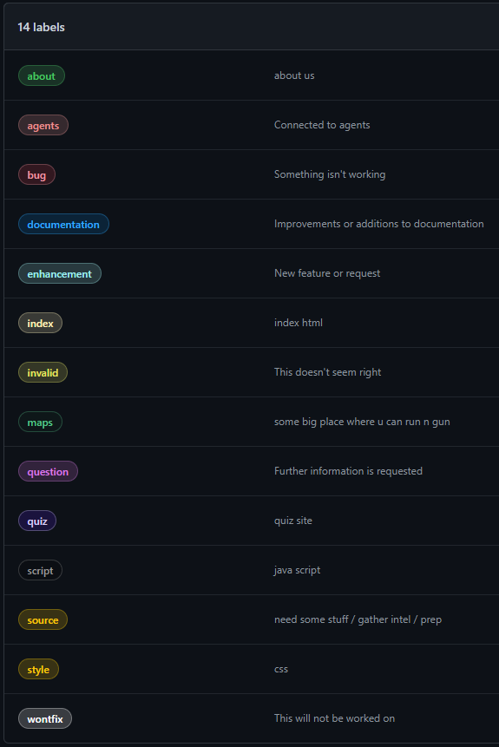

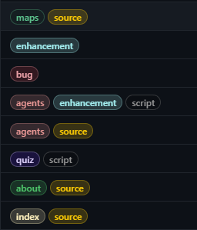
Címkék
Érthető
Rövid

